Slide 1
TUẦN 21
BÀI 12: NHỮNG NGƯỜI DŨNG CẢM

Slide 2


Slide 3
THI ĐỌC THUỘC LÒNG
“BÀI THƠ VỀ TIỂU ĐỘI XE KHÔNG KÍNH”

Slide 4
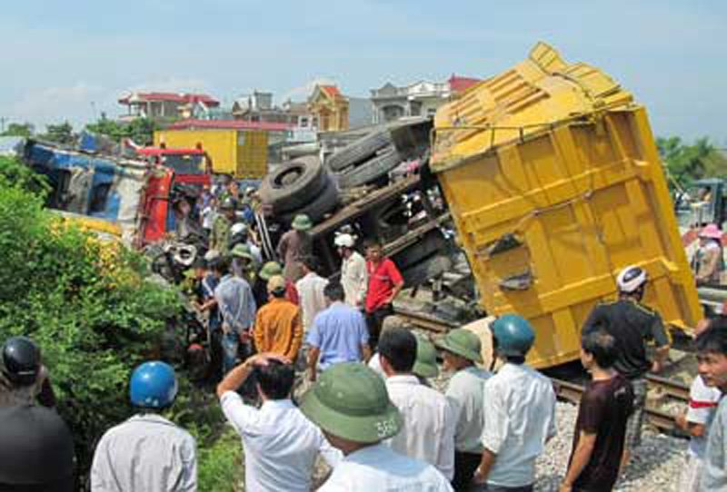
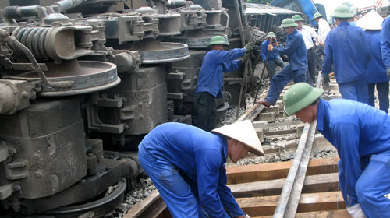
Hiện trường vụ tai nạn
ngày 6/8/2010

Slide 5
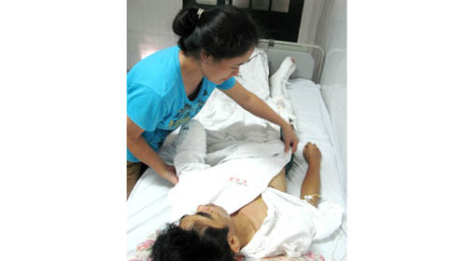
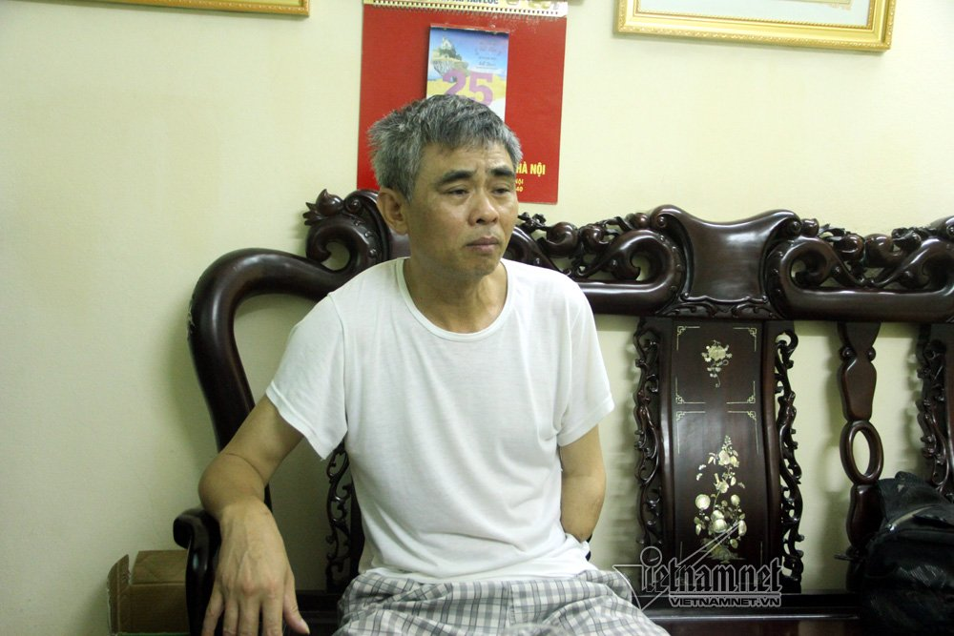
Lái tàu
Trương Xuân Thức

Slide 6
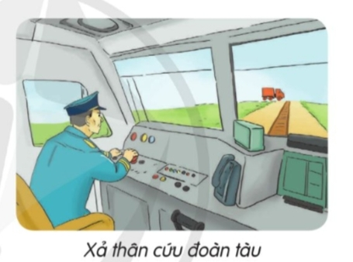
BÀI ĐỌC 2:
XẢ THÂN CỨU ĐOÀN TÀU
(1 tiết)

Slide 7
HĐ1: ĐỌC THÀNH TIẾNG

Slide 8




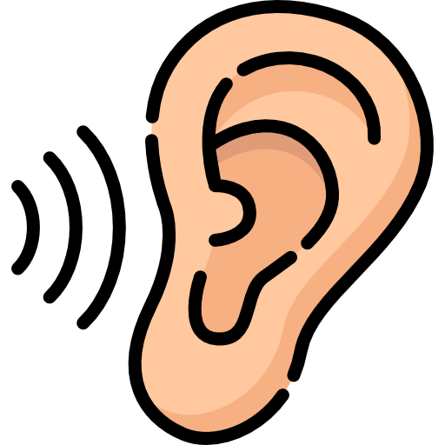
Mắt dõi
Tay dò
Tai nghe

Slide 9
Xả thân cứu đoàn tàu
2 giờ 30 phút sáng 6 - 8 - 2010, đoàn tàu Thống Nhất rời ga Vinh chạy về Hà Nội. Lái tàu là ông Trương Xuân Thức. Đến một khúc quanh có đường bộ cắt ngang, ông Thức kéo còi liên tục để cảnh báo.
Bỗng phía trước có một chiếc xe ben tiến lại gần đường sắt. Ngay lập tức, ông Thức kéo còi và khóa máy để tàu dừng từ từ. Thấy chiếc xe ben lùi, ông tưởng lái xe đã nghe thấy còi tàu. Nhưng khi tàu chỉ còn cách vài chục mét, chiếc xe ben đột nhiên rồ máy lao qua đường.
Bất chấp nguy hiểm cho bản thân, ông Thức vội ghì chặt chiếc cần hãm khẩn cấp. Đoàn tàu trườn thêm một đoạn, đâm vào chiếc xe ben. Cú va đập khiến đầu tàu bẹp rúm, lật nghiêng. Người ta phải cắt khoan đầu máy mới kéo được ông Thức ra. Nhờ ông Thức liều mình ghì chặt cần hãm mà hơn 300 hành khách được bình an.
Ông đã được Chủ tịch nước tặng Huân chương Dũng cảm.
Theo Hoàng Thùy

Slide 10



TỪ KHÓ
Khúc quanh:
Chỗ quẹo, ngoặt qua một con đường khác,
chỗ có sự thay đổi trong một quá trình

Slide 11
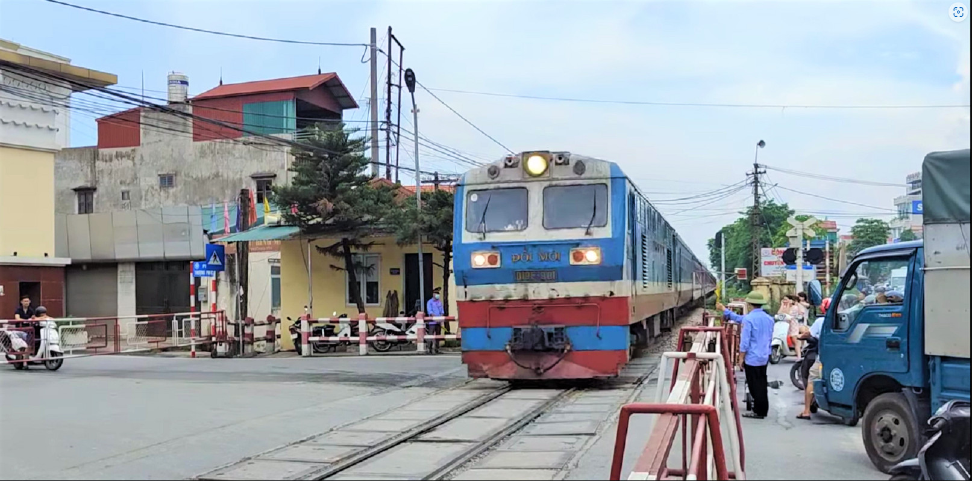

Slide 12
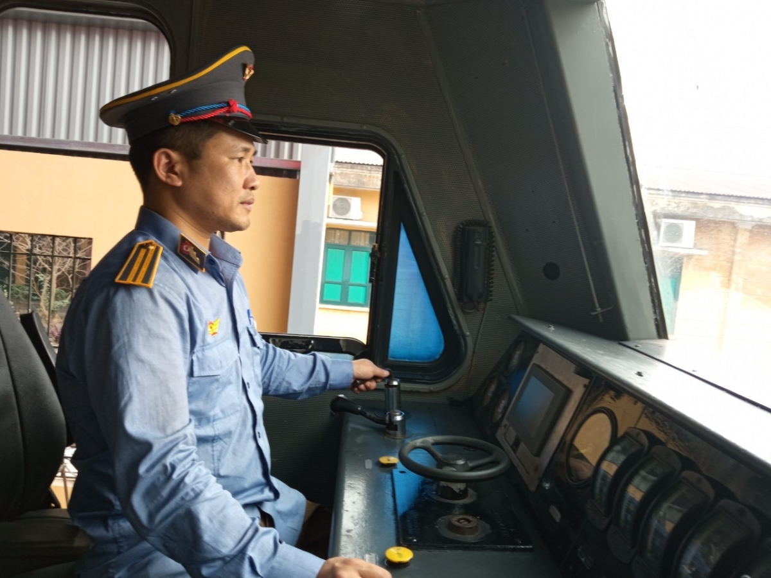
Cần hãm

Slide 13
CHIA ĐOẠN
1
Đoạn 1: Từ đầu đến liên tục để cảnh báo.
2
Đoạn 2: Tiếp theo đến lao qua đường.
3
Đoạn 3: Tiếp theo đến được bình an.
4
Đoạn 4: Còn lại.

Slide 14


Slide 15

Bỗng phía trước có một chiếc xe ben tiến lại gần đường sắt.
Bỗng
gần đường sắt

Slide 16


LUYỆN ĐỌC TRONG NHÓM
Phân công đọc theo đoạn.
Tất cả thành viên đều đọc
Yêu Cầu

Slide 17

LUYỆN ĐỌC TRƯỚC LỚP
Tiêu chí đánh giá
1. Đọc đúng.
2. Đọc to, rõ.
3. Đọc ngắt, nghỉ đúng chỗ; diễn cảm.

Slide 18

HĐ 2: ĐỌC HIỂU

Slide 19

1. Tìm trong bài đọc trên các phần sau: mở đầu, nội dung chính, kết thúc.
2. Tìm những chi tiết cho thấy ông Thức đã chủ động đề phòng tai nạn?
3. Ông Thức đã chấp nhận hi sinh để cứu đoàn tàu như thế nào?
4. Tấm Huân chương Dũng cảm thể hiện sự đánh giá như thế nào của Nhà nước và Nhân dân về người lái tàu Trương Xuân Thức?

Slide 20
1. Tìm trong bài đọc trên các phần sau: mở đầu, nội dung chính, kết thúc.
Mở
đầu
2 giờ 30 phút sáng 6 - 8 - 2010, đoàn tàu Thống Nhất rời ga Vinh chạy về Hà Nội. Lái tàu là ông Trương Xuân Thức. Đến một khúc quanh có đường bộ cắt ngang, ông Thức kéo còi liên tục để cảnh báo.
Bỗng phía trước có một chiếc xe ben tiến lại gần đường sắt. Ngay lập tức, ông Thức kéo còi và khóa máy để tàu dừng từ từ. Thấy chiếc xe ben lùi, ông tưởng lái xe đã nghe thấy còi tàu. Nhưng khi tàu chỉ còn cách vài chục mét, chiếc xe ben đột nhiên rồ máy lao qua đường.
Bất chấp nguy hiểm cho bản thân, ông Thức vội ghì chặt chiếc cần hãm khẩn cấp. Đoàn tàu trườn thêm một đoạn, đâm vào chiếc xe ben. Cú va đập khiến đầu tàu bẹp rúm, lật nghiêng. Người ta phải cắt khoan đầu máy mới kéo được ông Thức ra. Nhờ ông Thức liều mình ghì chặt cần hãm mà hơn 300 hành khách được bình an.
Ông đã được Chủ tịch nước tặng Huân chương Dũng cảm.
Nội
dung
chính
Kết
thúc

Slide 21
2. Tìm những chi tiết cho thấy ông Thức đã chủ động đề phòng tai nạn?
Khi tàu bắt đầu đến một khúc quanh có đường bộ cắt ngang, ông Thức đã kéo còi liên tục. Khi phát hiện ra chiếc xe ben chạy đến gần đường sắt, ông Thức kéo còi và khóa máy để tàu dừng lại từ từ.

Slide 22
3. Ông Thức đã chấp nhận hi sinh để cứu đoàn tàu như thế nào?
Ông Thức bất chấp nguy hiểm cho bản thân, liều mình ghì chặt lấy cần hãm khẩn cấp; nhờ thế mà hơn 300 hành khách trên tàu được bình an.

Slide 23
4. Tấm Huân chương Dũng cảm thể hiện sự đánh giá như thế nào của Nhà nước và Nhân dân về người lái tàu Trương Xuân Thức?
- Tấm Huân chương thể hiện sự đánh giá rất cao của Nhà Nhà nước
và Nhân dân về lòng dũng cảm của người lái tàu Trương Xuân Thức
- Tấm Huân chương là sự tôn vinh người lái tàu dũng cảm
Trương Xuân Thức.

Slide 24
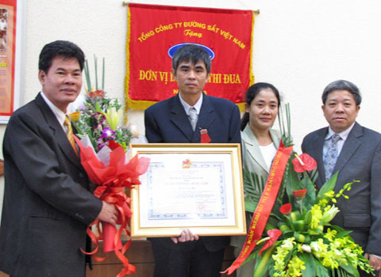
Ông Thức nhận huân chương dũng cảm của Chủ tịch nước trao tặng.

Slide 25
* Ý nghĩa của bài đọc
Ca ngợi tấm gương dũng cảm xả thân cứu đoàn tàu của một người lái tàu.

Slide 26
HĐ3. ĐỌC NÂNG CAO

Slide 27
Em hãy nêu giọng đọc của bài?
Đọc bài với giọng hồi hộp (3 đoạn đầu) và trang trọng, ngợi ca (đoạn 4).

Slide 28
Bỗng
Bỗng phía trước có một chiếc xe ben tiến lại gần đường sắt. Ngay lập tức, ông Thức kéo còi và khóa máy để tàu dừng từ từ. Thấy chiếc xe ben lùi, ông tưởng lái xe đã nghe thấy còi tàu. Nhưng khi tàu chỉ còn cách vài chục mét, chiếc xe ben đột nhiên rồ máy lao qua đường.
gần đường sắt
Ngay lập tức
kéo còi
và khoá máy
lùi
tưởng
đã nghe
thấy
còi tàu
vài chục mét

Slide 29


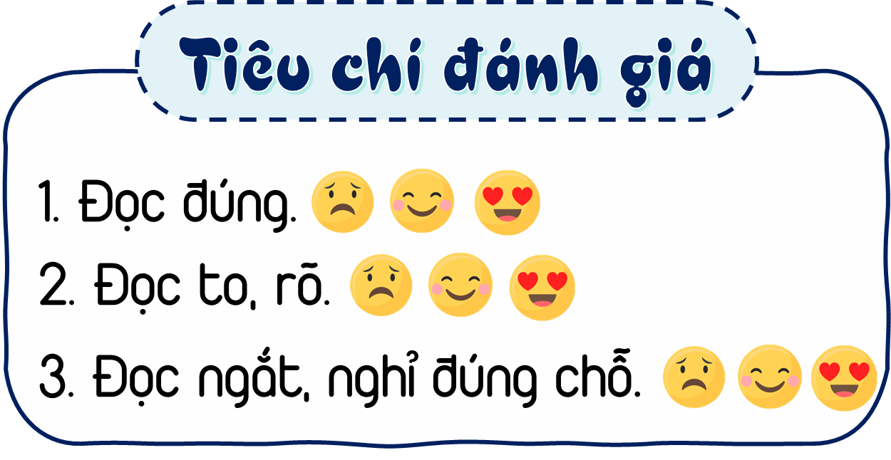
THI ĐỌC DIỄN CẢM

Slide 30
VẬN DỤNG, TRẢI NGHIỆM

